Slide 1
三亚崖州湾科技城 科研项目管理系统
账号注册及申报书填写操作手册
2024.05
创新 · 协同 · 绿色 · 开放 · 共享

Slide 2
三亚崖州湾科技城科研项目管理系统
主 要 内 容
1
申请书填报流程
2
注册与登录
3
填报与审核

Slide 3
1-申请书填写流程
申报人
依托单位
业务部门
开始
登录系统
审核申请书
受理申请书
形式审查
是
填写申请书
是
审核
通过
审核
通过
审核
通过
提交申请书
是
否
否
否
退回申报人
进入评审阶段

Slide 4
三亚崖州湾科技城科研项目管理系统
主 要 内 容
1
申请书填报流程
2
注册与登录
3
填报与审核

Slide 5
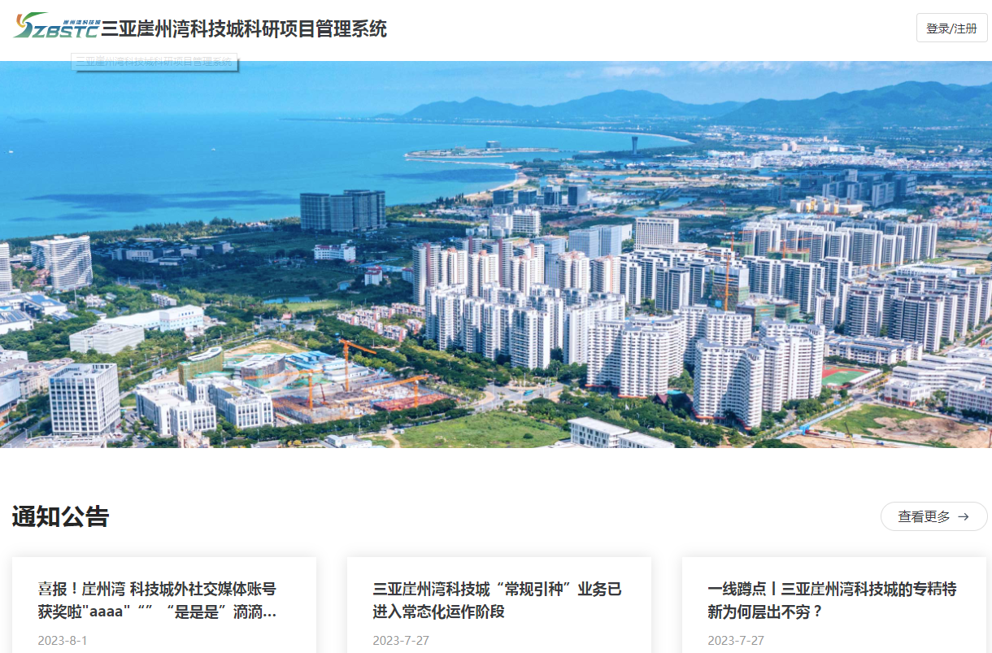
三亚崖州湾科技城科研项目管理系统
2-注册与登录
科研项目管理系统打开方式
打开浏览器，搜索系统名称或输入系统网址：
https://sci-tech.yazhou-bay.com/egrantweb/index

Slide 6
三亚崖州湾科技城科研项目管理系统
2-注册与登录
角色说明
一、依托单位
1、依托单位利用法人身份信息完成单位账号注册；
2、单位账号对单位内所有填写的申请书进行管理和审核；
3、向崖州湾科技城管理局（科技研发部）提交本单位填报的申请书。
二、申报人（项目负责人）
1、申报人指申请书所填报项目的项目负责人。其填报的申请书，将先由所属单位进行审核，再提交至崖州湾科技城管理局科技研发部进行审核。
2、项目负责人注册时要确认所在单位是否在崖州湾科技城统一认证平台上有账号。
三、崖州湾科技城管理局（科技研发部）
负责审核依托单位提交的所有申请书。

Slide 7
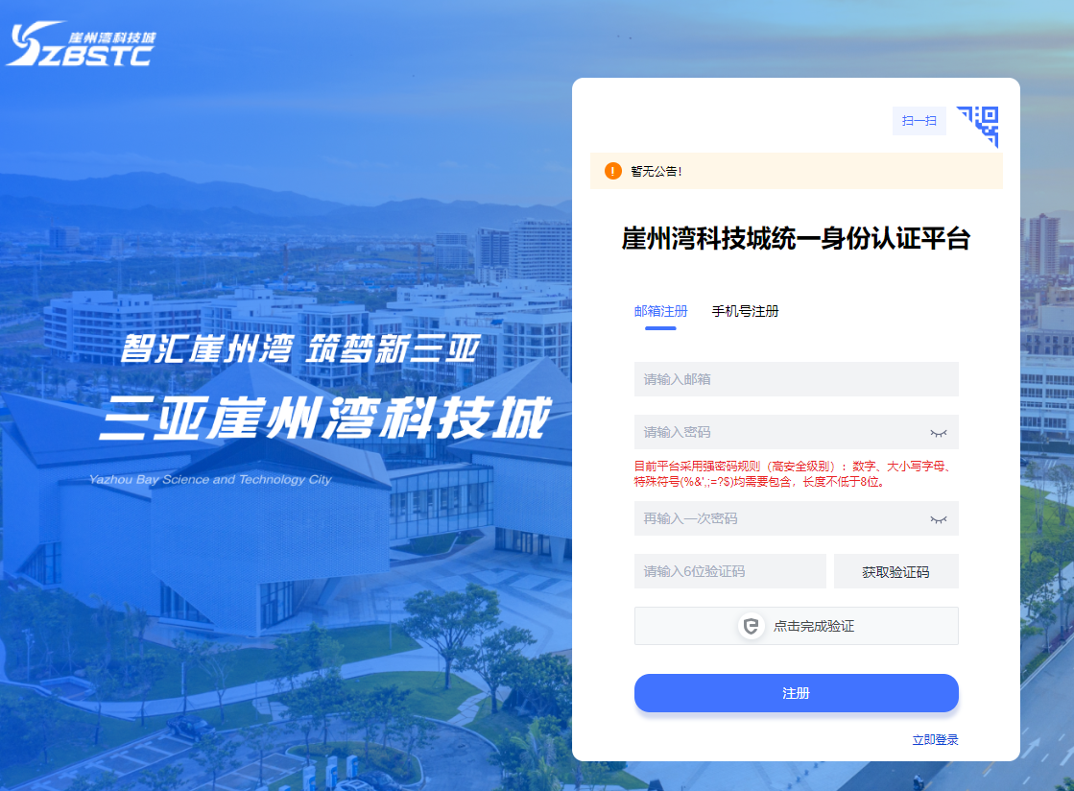
三亚崖州湾科技城科研项目管理系统
2-注册与登录
一、依托单位注册与登录
1、打开三亚崖州湾科技城科研项目管理系统（https://sci-tech.yazhou-bay.com/egrantweb/index）
2、点击“登录/注册”，跳转“统一身份认证平台”，用“单位联系人”的手机号或邮箱注册。

Slide 8
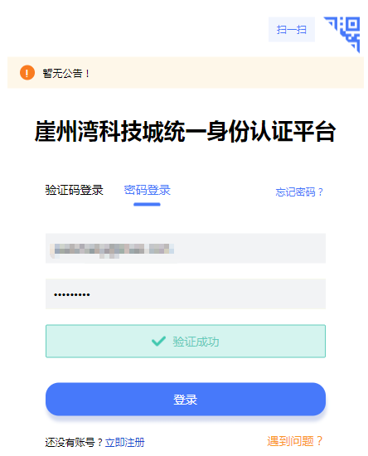
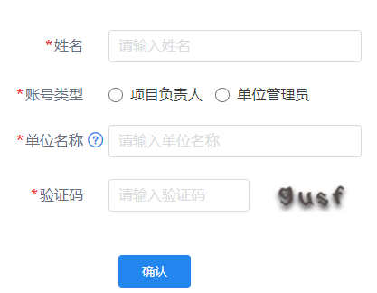
三亚崖州湾科技城科研项目管理系统
2-注册与登录
3、注册后登录系统，完善账号信息，账号类型选择“单位管理员”。
单位名称请正确填写，必须保持与公章一致。（一个邮箱和手机号只能注册一次）

Slide 9
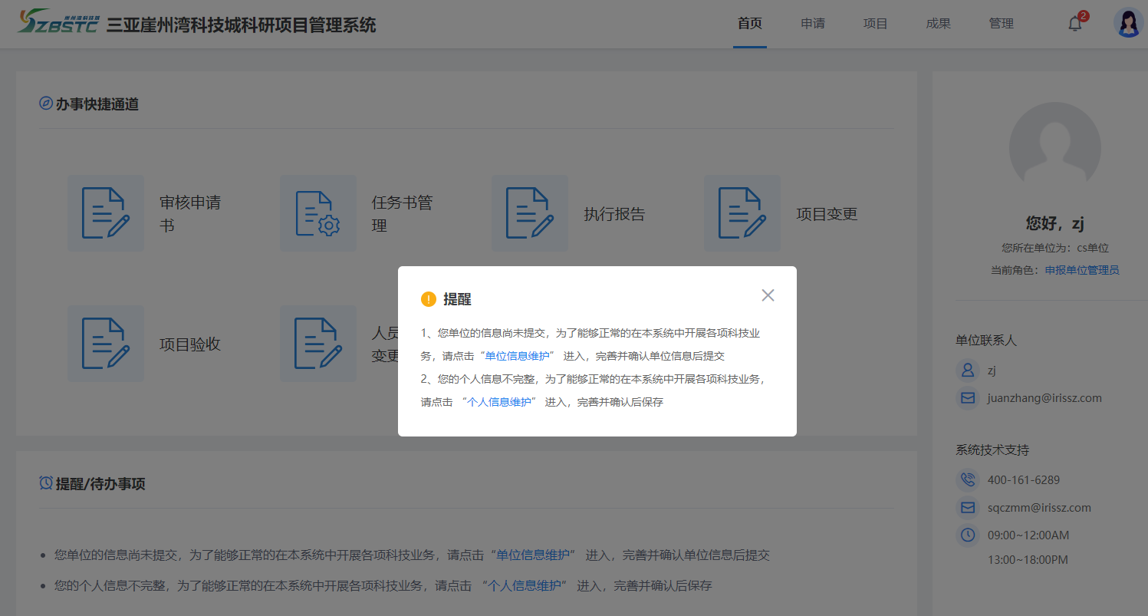
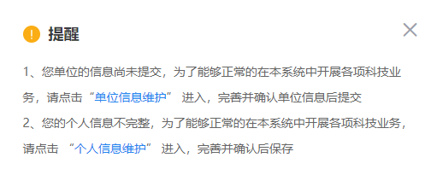
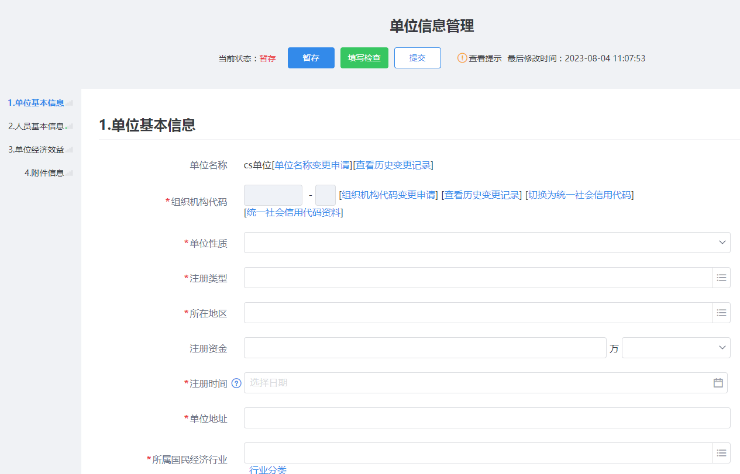
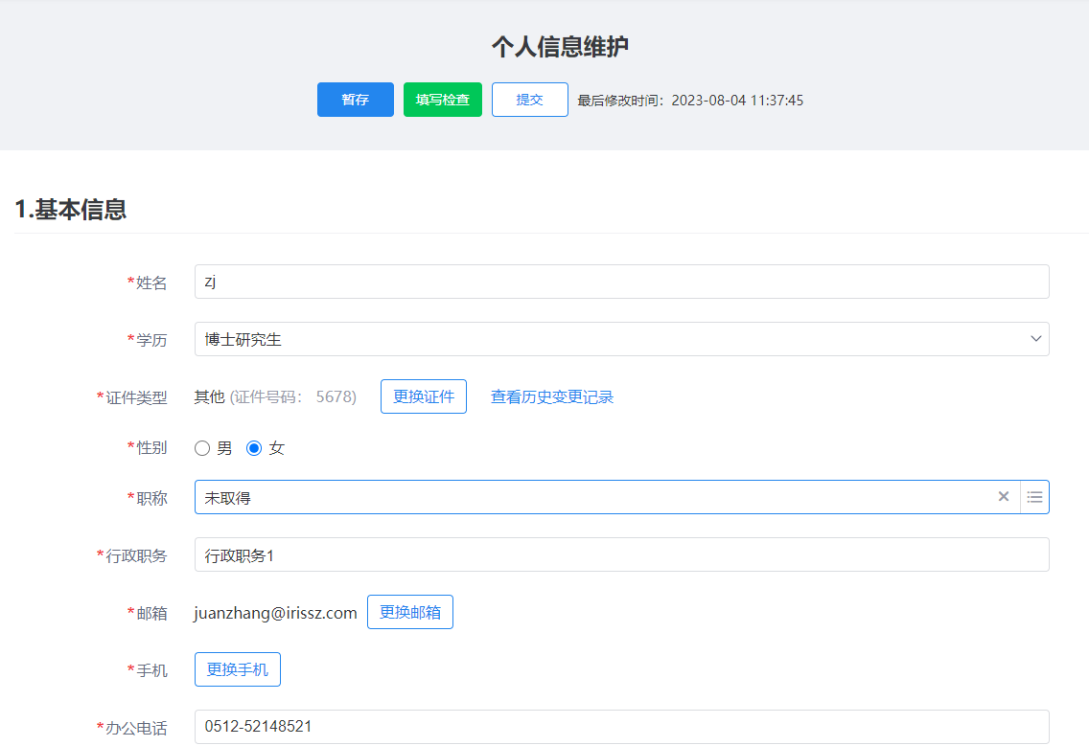
三亚崖州湾科技城科研项目管理系统
2-注册与登录
4、进行“单位信息维护”和“个人信息维护”，提交后申请书即可读取最新信息，无需等待审核。

Slide 10
三亚崖州湾科技城科研项目管理系统
2-注册与登录
二、申报人注册与登录
1、打开三亚崖州湾科技城科研项目管理系统（https://sci-tech.yazhou-bay.com/egrantweb/index）。
2、点击“登录/注册”，跳转“统一身份认证平台”，用“项目负责人”的手机号或邮箱注册。

Slide 11
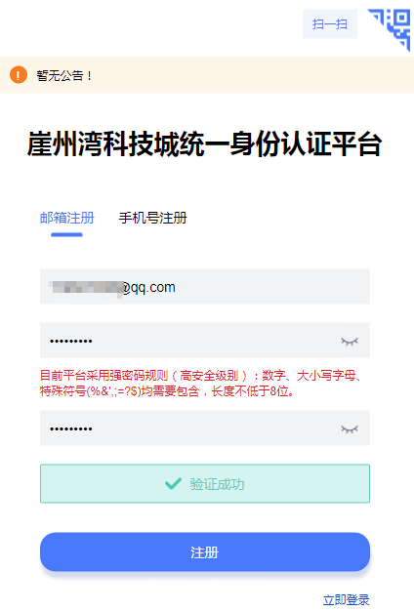
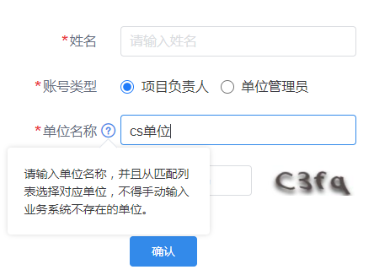
三亚崖州湾科技城科研项目管理系统
2-注册与登录
3、注册后登录系统，完善账号信息，账号类型选择“项目负责人”。
单位名称必须从匹配到的单位里选择，不可以手动输入系统中不存在的单位。

Slide 12
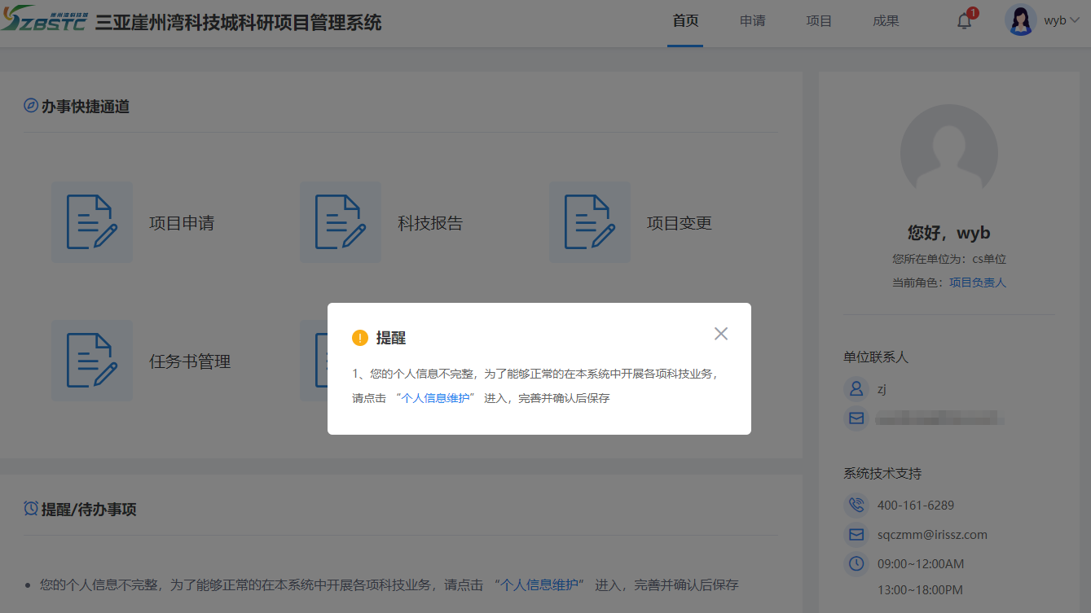
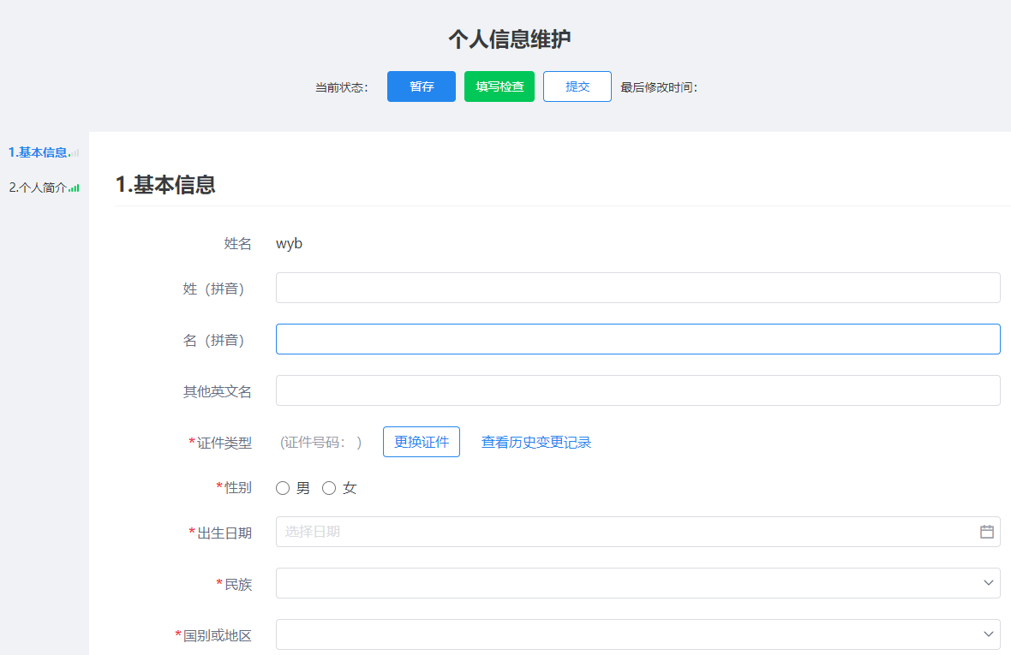
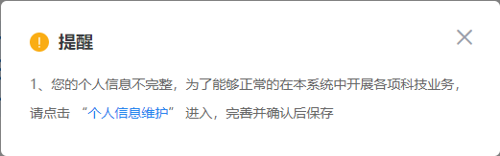
三亚崖州湾科技城科研项目管理系统
2-注册与登录
4、申报人完善个人信息，提交后申请书即可读取最新信息，无需等待审核。

Slide 13
三亚崖州湾科技城科研项目管理系统
主 要 内 容
1
申请书填报流程
2
注册与登录
3
填报与审核

Slide 14
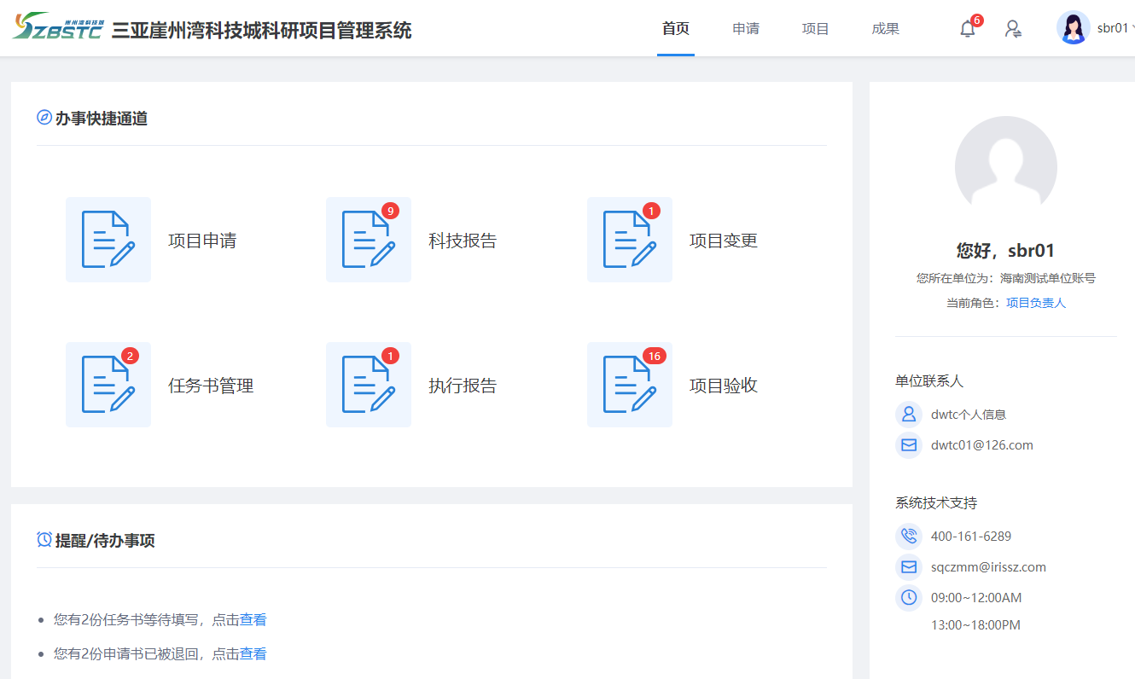
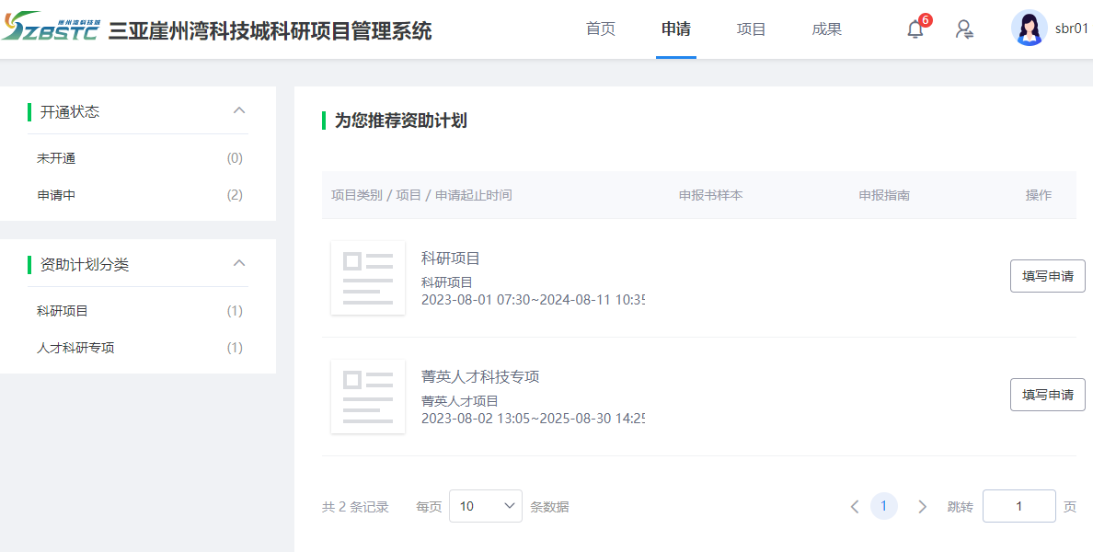
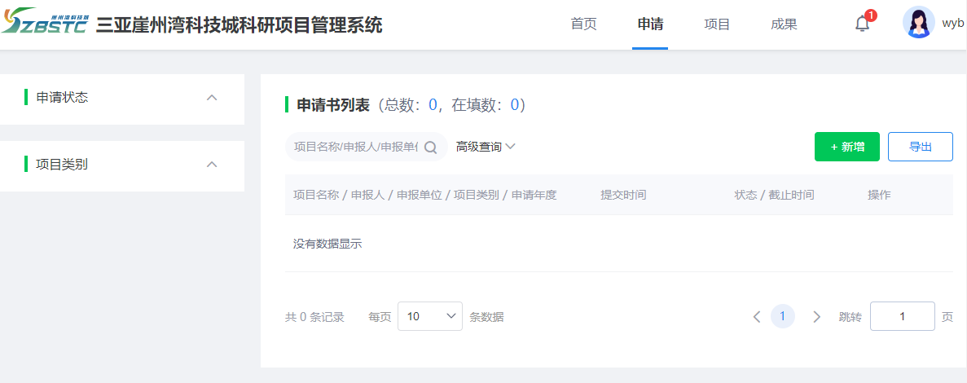
三亚崖州湾科技城科研项目管理系统
3-填报与审核
一、申报人填写申请书
1、登录之后，点击“项目申请”，进入申请书列表。
2、点击“新增”，进入项目类别列表
3、选择项目类别后，点击填写申请，开始填报。
1
3
2

Slide 15
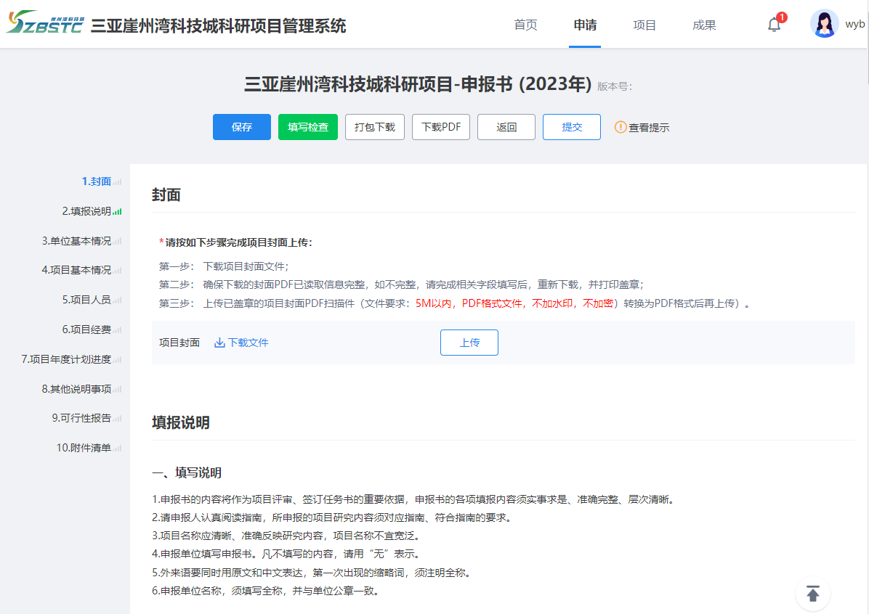
三亚崖州湾科技城科研项目管理系统
3-填报与审核
4、填写申请书表单内容，填写过程中请认真阅读填写说明及各项备注信息。

Slide 16
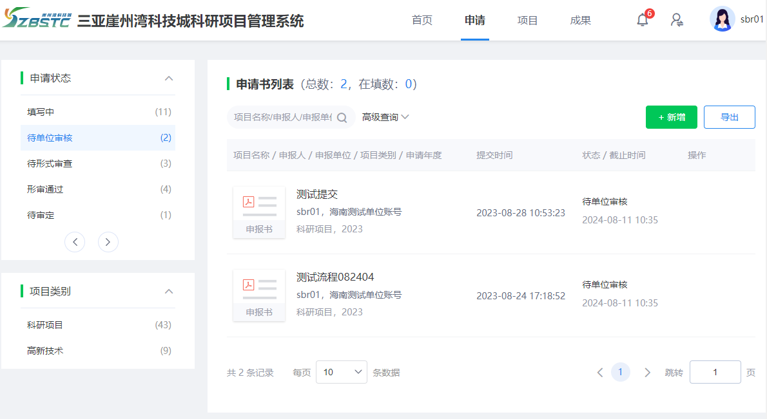
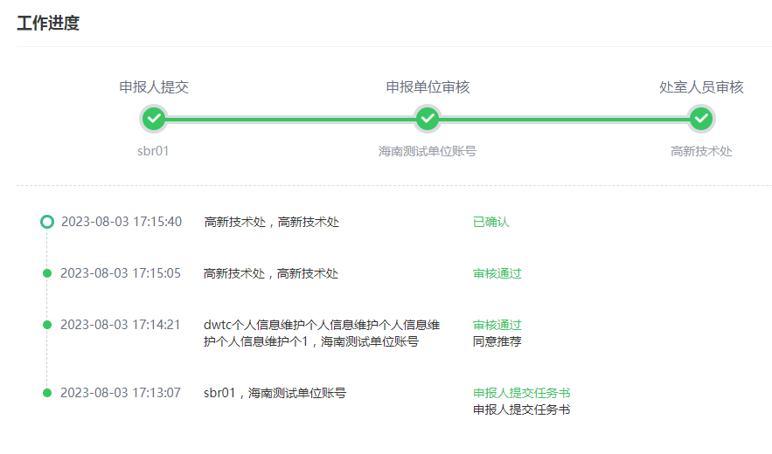
三亚崖州湾科技城科研项目管理系统
3-填报与审核
5、申请书提交后，个人账号或单位账号均可看到相关的审核进度。

Slide 17
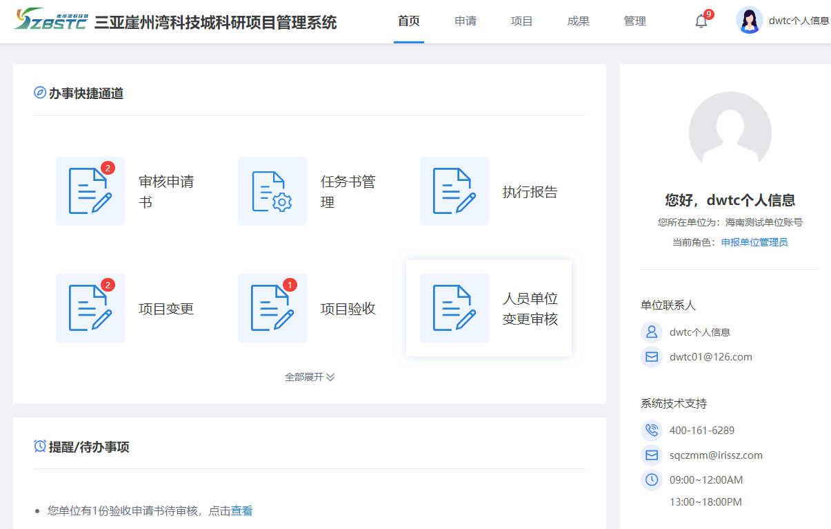
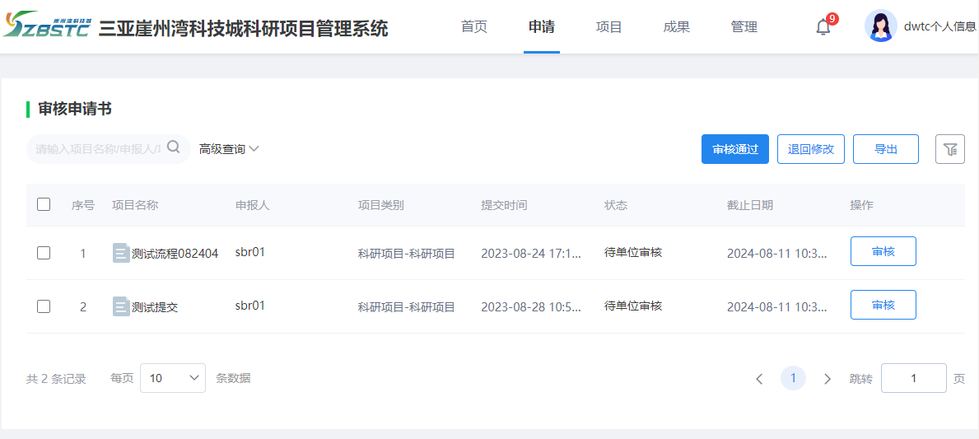
三亚崖州湾科技城科研项目管理系统
3-填报与审核
二、依托单位审核
1、登录依托单位的管理员账号，点击“审核申请书”，查看审核本单位所有项目负责人提交的申请书。
2、点击“审核”按钮，进入审核申请书界面。
1
2

Slide 18
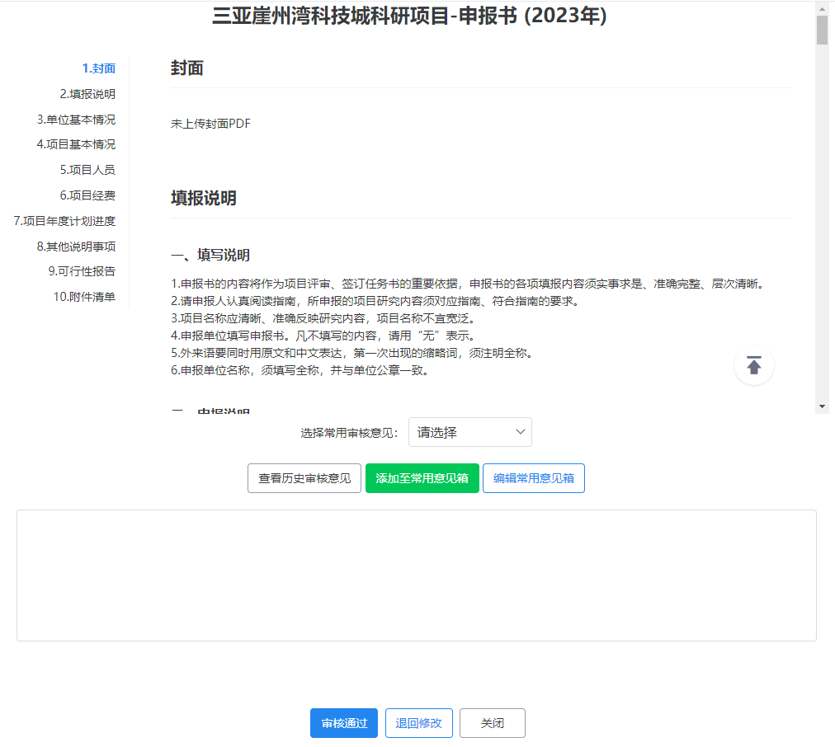
三亚崖州湾科技城科研项目管理系统
3-填报与审核
3、查看申请书填写详情，输入审核意见，
提交后完成审核。
3

Slide 19
让科研更高效
http://www.irissz.com/
服务电话：+86(0)755-26551963
服务邮箱：sales@irissz.com
技术支持：爱瑞思软件（深圳）有限公司

